Slide 1
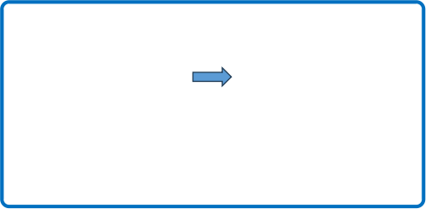
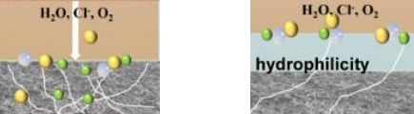

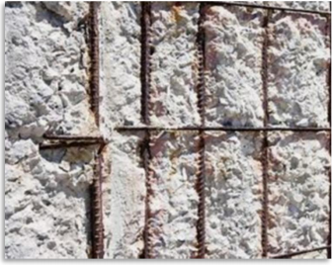
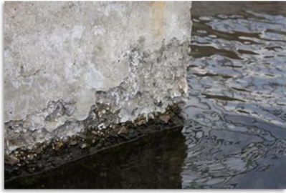

1.3 混凝土疏水光催化自清洁纳米涂层
技术需求背景
u提高水利工程混凝土耐久性
u水道畅通 ， 降低维护清理成本
u提高抗渗性
疏水层有效提高耐久性能（抗渗防腐蚀）
离子渗透导致钢筋锈蚀
冻融破坏
表层生物侵蚀

Slide 2
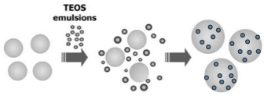
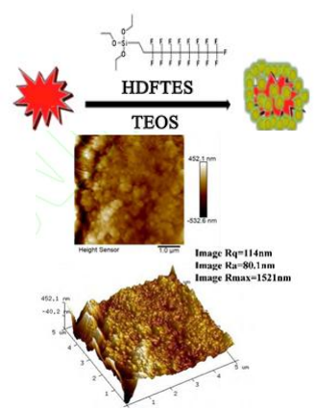
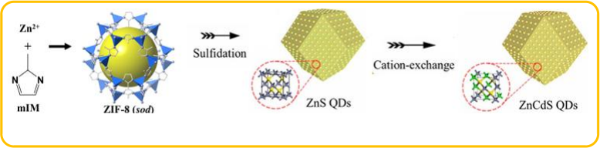
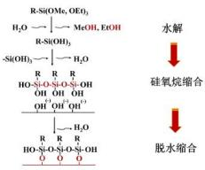

主要内容与关键技术
微纳米疏水涂层构造技术
窄带隙、 高稳定性光催化剂制备技术
功能层定向负载交联技术
混凝土面层微纳米疏水涂层构造技术
光催化剂制备技术
负载交联技术
concrete

Slide 3
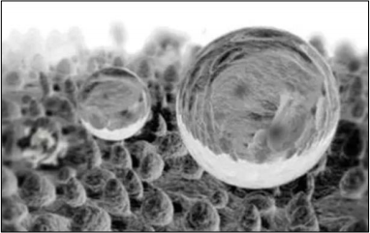
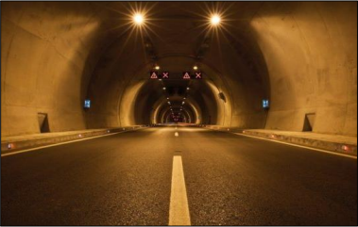
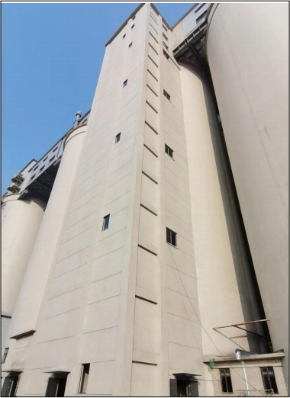
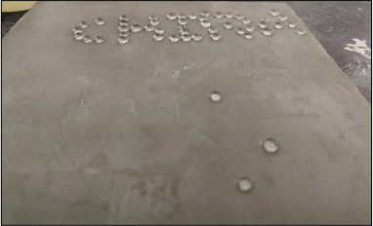
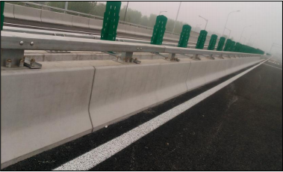
成果与应用
微观效果示意图
光催化混凝土有效降低隧道NOx浓度
实际效果示意图
隔离墩疏水抗渗防污
工业建筑外立面混凝土结构饰面防污

